Slide 1

第二节 通过激素的调节
学习目标
1.了解促胰液素的发现过程及给我们的启示(重点)。
2.掌握内分泌腺与外分泌腺的区别。
3.掌握人体主要的内分泌腺和所分泌的激素及其
生理功能（重点）。
4.能分析描述甲状腺激素分泌的分级调节和血糖的
平衡调节两个实例（重难点）
5.理解和掌握反馈调节机制及激素调节的特点。

Slide 2
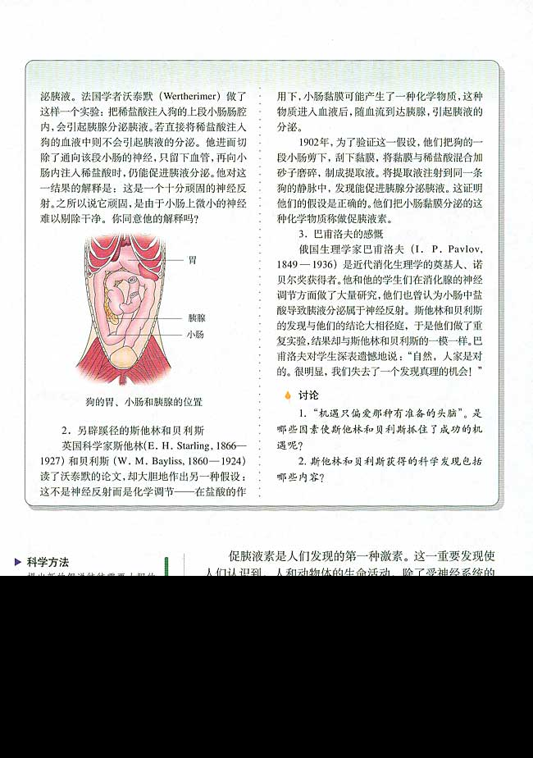
一、激素调节的发现（资料阅读）
P₂₃

Slide 3
19世纪,学术界普遍认为:
神经
兴奋
中枢
胃酸
分泌
小肠肠腔
胰腺
胰腺
胰液
胰腺分泌胰液是神经系统调节的。
血液循环

Slide 4
法国学者: 沃泰默
神经
中枢
注入
分泌
稀
HCl
小肠肠腔
胰腺
胰腺
胰液
不分泌
直接注入
血液循环

Slide 5
法国学者: 沃泰默
神经
神经
中枢
注入
中枢
分泌
稀
HCl
小肠肠腔
胰腺
胰腺
胰液
定势思维
沃泰默认为：这是一个十分顽固的神经反射。由于小肠上微小的神经难以剔除干净。小肠中HCl导致胰液分泌是神经系统调节的。
血液循环

Slide 6
这不是神经反射，而是化学调节——在HCl的作用下，小肠黏膜可能产生了一种化学物质，这种物质进入血液后，随血流到达胰腺，引起胰液的分泌。
英国科学家: 斯他林、贝利斯
神经
中枢
分泌
小肠黏膜稀HCl的提取液
小肠肠腔
胰腺
胰腺
胰液
创新思维
注入
小肠中HCl导致胰液分泌是化学调节。
小肠黏膜分泌的化学物质叫促胰液素。
血液循环

Slide 7
俄国生理学家: 巴甫洛夫
也曾认为小肠中HCl导致胰液分泌属于神经反射。
神经
中枢
分泌
小肠肠腔
胰腺
小肠黏膜稀HCl
胰腺
胰液
深表遗憾
注入
小肠中HCl导致胰液分泌是激素调节。
“自然，人家是对的。很明显，我们失去了一个发现真理的机会！”
血液循环

Slide 8
思考与讨论
1.斯他林和贝利斯获得的科学发现包括哪些内容？
发现了促胰液素
发现了激素调节
2.哪些因素使斯他林和贝利斯抓住了成功的机会？激素的发现过程带给你什么启示？
不迷信权威、创造性思维、严谨的实验设计等

Slide 9
激素调节
由内分泌器官(或细胞)分泌的化学物质进行调节,这就是激素调节。

Slide 10
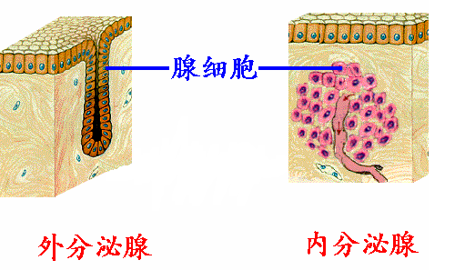
人体的腺体
外分泌腺：分泌物通过导管排出，如泪腺、汗腺、
唾液腺、胃腺等。分泌物名称各异。
内分泌腺：没有导管，分泌物直接进入腺体内的
毛细血管里，如垂体、甲状腺等。分泌物
都叫激素。
导管
血管

Slide 11
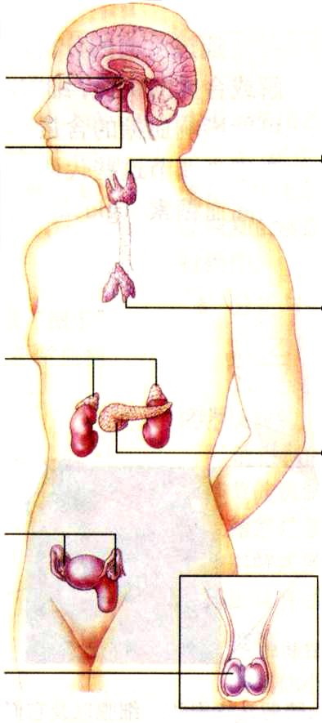
分泌甲状腺激素等
分泌促甲状腺激素的释放激素等
激素的主要来源和作用
下丘脑
垂 体
甲状腺
分泌生长激素、促甲状腺激素等
分泌胸腺激素等
胸 腺
分泌肾上腺素等
肾上腺
胰 腺
分泌雌性激素等
卵 巢
其中的胰岛分泌胰岛素和胰高血糖素等
分泌雄性激素等
P₂₅
睾 丸

Slide 12
人体内的一些主要激素及其生理作用
激素名称
内分泌腺 名 称
激素的主要生理作用
促XX激素释放素
促进垂体释放相应的促激素
下丘脑
抗利尿激素
下丘脑
调节水盐平衡
生 长激 素
促进生长、主要是促进蛋白质的合成和骨的生长
垂 体
促进相应腺体的生长发育，调节相关激素的合成和分泌
促XX激素
垂 体
1、促进新陈代谢(主要是加快物质氧化分解)。2、促进生长发育，尤其对中枢神经系统的发育和功能具有重要影响。3、提高神经系统的兴奋性。
甲状腺激 素
甲状腺

Slide 13
（续上表）
内分泌腺名称
激素名称
激素的主要生理作用
促进组织细胞加速摄取和利用葡萄糖，促进血糖合成为糖元，抑制非糖物质转化为葡萄糖，使血糖含量降低。
胰岛素
胰腺中的胰岛
胰高血 糖素
促进糖元分解和非糖类物质转化为葡萄糖，从而使血糖升高。
性
激
素
雄激素
主要是睾丸
分别促进雌雄生殖器官的发育和生殖细胞的生成，激发和维持各自的第二性征；雌激素能激发和维持雌性正常的性周期。
主要是 卵巢
雌激素

Slide 14
部分激素的化学成分
甲状腺激素
氨基酸类衍生物
生长激素
促性腺激素
促甲状腺激素
可口服或饲喂
蛋白质类激素
不可口服或饲喂, 只能注射
胰高血糖素
胰岛素
雄激素
类固醇激素
雌激素
可口服或饲喂

Slide 15
二、激素调节的实例
实例一：血糖平衡的调节

Slide 16
来源
去路
消化、吸收
血糖
氧化分解
肝糖原分解
合成糖原
0.8~1.2g/L
非糖物质转化为葡萄糖
转化成脂肪、某些氨基酸等
血糖含量升高
血糖含量降低
血糖平衡示意图（正常情况下）

Slide 17
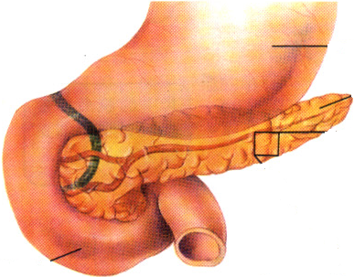
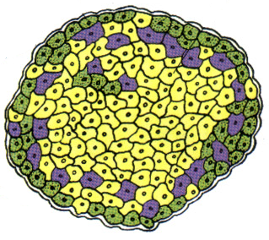
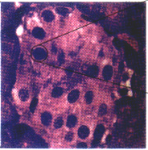
血糖调节的主要调节物质
胰岛B细胞(分泌胰岛素)
胃
胰腺
十二指肠
胰岛A细胞
（分泌胰高血糖素）

Slide 18
胰岛素的作用:
唯一能够降低血糖的激素;
促进血糖进入组织细胞，合成糖元、氧化分解、转变成脂肪
抑制肝糖元分解和非糖物质转化为葡萄糖
（增加血糖去路，减少血糖）
胰高血糖素的作用：
能够强烈地促进肝糖元的分解，促进非糖物质转化为葡萄糖。
（增加血糖的来路）

Slide 19
血糖调节的调节过程
胰岛B细胞
胰岛B细胞
血糖上升
血糖上升
血糖上升
血糖上升
恢复正常
胰岛素
恢复正常
胰岛素
促进肝糖原分解和非糖
物质转化为葡萄糖
促进肝糖原分解和非糖
物质转化为葡萄糖
吃饭
吃饭
正常血糖水平0.9g/L
正常血糖水平0.9g/L
促进血糖合成肝糖原,抑制
非糖物质转化为葡萄糖
促进血糖合成肝糖原,抑制
非糖物质转化为葡萄糖
运动
运动
恢复正常
血糖下降
胰高血糖素
恢复正常
血糖下降
胰高血糖素
血糖下降
血糖下降
胰岛B细胞
胰岛A细胞

Slide 20
激素除了直接感受血糖含量的变化而发挥作用外，还可以接收神经系统的控制，间接发挥调节作用。
血糖升高↓下丘脑↓胰岛B细胞↓胰岛素
血糖降低↓下丘脑↓胰岛A细胞↓胰高血糖素
血糖降低↓下丘脑↓肾上腺髓质↓肾上腺素

Slide 21
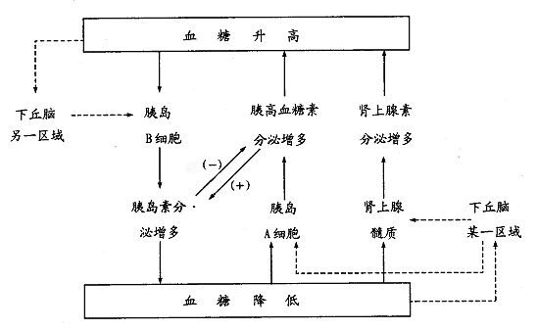

Slide 22
小 结
在血糖调节过程中，胰岛素（或胰高血糖素）的作用结果会反过来影响胰岛素（或胰高血糖素）的分泌，这种情况称为反馈调节(负反馈)。
胰岛素、胰高血糖素的相互拮抗，共同维持血糖含量在相对恒定的范围内。

Slide 23
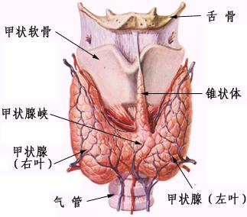
实例二:甲状腺激素的分级调节
（1）促进新陈代高谢，（2）促进生长发育，对长骨、脑和生殖器官的发育生长至关重要，。
（3）提高中枢神经系统的兴奋性。

Slide 24
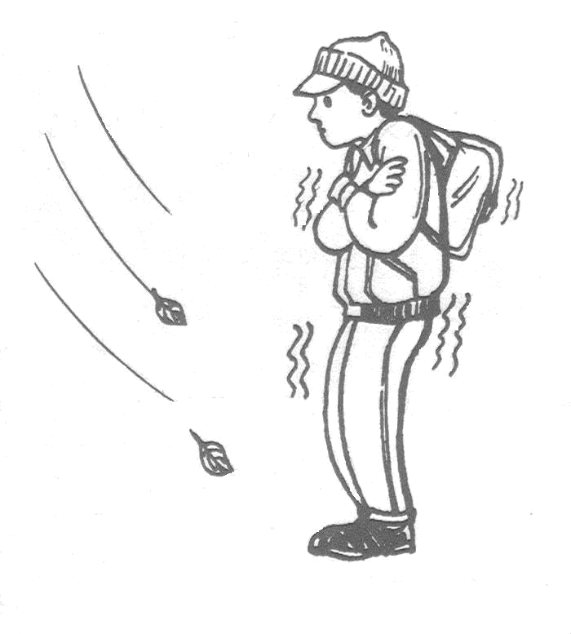
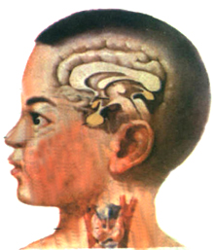
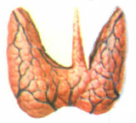
寒冷等
刺激
大脑皮层
下丘脑
抑制
促甲状腺激素释放激素TRH
促进
反馈调节
垂 体
抑制
促甲状腺激素TSH
促进
甲状腺
甲状腺激素
促进
新陈代谢，抵御寒冷

Slide 25
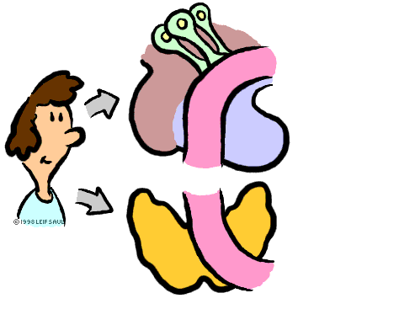
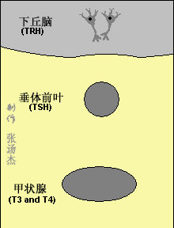

激素分泌的分级调节

Slide 26
（-）
下丘脑
促释放激素
反
馈
调
节
作用（—）
脑垂体
分泌
促甲状腺激素
促性腺激素
促肾上腺激素
甲状腺
性腺
肾上腺
合成和
分泌
分泌
分泌
甲状腺激素
性激素
肾上腺激素
负反馈调节

Slide 27
正负反馈调节对于生命活动都具有重要的意义。一旦正反馈过程启动，就逐步增强，不可逆地进行，直至反应完成，如排尿反射、血液的凝固过程等。相比起来，负反馈的重要性似乎远大于正反馈，一是因为它在生理活动中的数量大、涉及面广；二是它不断“纠正”控制信息，从而在维持稳态上发挥着巨大作用。

Slide 28
激素间的相互作用
－－协同作用
正常生长发育
正常 正常
生长激素
甲状腺激素
幼年不足
幼年不足
调节
促进
人体生长
人体生长发育
神经系统发育
侏儒症
呆小症
不同激素对于同一生理效应都发挥作用，从而达到增强效应的结果。

Slide 29
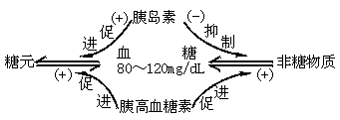
激素间的相互作用 －－拮抗作用
以血糖浓度为例
血糖升高
胰岛素
分泌增加
胰高血糖素
分泌增加
血糖降低
不同激素对某一生理效应发挥相反的作用

Slide 30
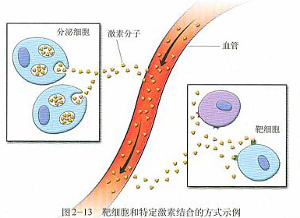
三、激素调节的特点
1、微量和高效
2、通过体液运输
3、作用于靶器
官、靶细胞

Slide 31
教学目标巩固
1.下列腺体中，既能分泌生长激素，又能分泌多种其他激素的腺体是（ ）
A、甲状腺 B、垂体 C、唾液腺 D、卵巢
2.某人身材矮小，但智力正常，病因是幼年某种激素分泌过少，缺少的激素和所患疾病是：（ ）
A、甲状腺激素、呆小症 B、甲状腺激素、侏儒症
C、生长激素、侏儒症 D、生长激素、呆小症
B
C

Slide 32
3.取正常小鼠，每天饲喂一定量的甲状腺激素，三周后，该小鼠（ ）
A、新陈代谢增强，促甲状腺激素含量增加
B、新陈代谢增强，促甲状腺激素含量减少
C、新陈代谢减弱，促甲状腺激素含量增加
D、新陈代谢减弱，促甲状腺激素含量减少
B
4.人体血浆中葡萄糖的含量仅能维持正常生理活动几分钟的需要。那么，在一定时间内，能使血糖基本维持在80～120mg/dL左右的器官是( )
A大肠 B胃 C肝脏 D骨骼肌
C

Slide 33
5.较大剂量注射一种激素后，小白鼠渐渐反应迟钝，活动减少，以至昏睡，该激素是
A甲状腺素 B雄性激素
C雌性激素 D胰岛素
【答案】D
【解析】解答该题需从如下步骤入手分析：小白鼠反应迟钝，活动减少，以至昏睡，说明其缺少能量，而大剂量注射能导致缺少能量的激素是胰岛素，因其大幅度降低血糖浓度，使各组织尤其是脑组织葡萄糖供给不足，功能活动所需要的能量减少。上述症状实际是低血糖症状。

Slide 34
6.糖尿病人除了有高血糖和尿糖的症状外，还具有多尿、多饮、多食的现象，与此同时糖尿病人逐渐消瘦，请分析原因。
【解析】解答该题，要结合人体代谢知识。由于糖尿病人尿液中含有大量的糖，在排出糖时，要由水来溶解，因而尿量增加，形成多尿；多尿造成体内缺水，细胞外液渗透压升高，于是口渴、多饮；胰岛素具有促进血糖进入组织细胞，并分解释放能量的作用，糖尿病人胰岛素分泌不足，细胞内能量供应不足，患者总感觉饥饿而导致多食。又由于糖氧化供能发生障碍，使得体内脂肪和蛋白质的分解加强，导致机体逐渐消瘦。

Slide 35
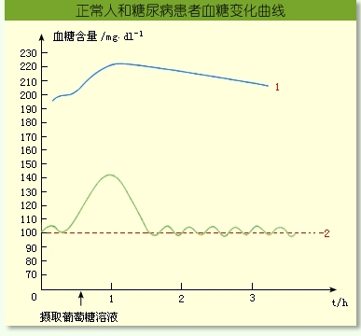
7.分析说明题：右图分别是正常人和糖尿病患者在摄取葡萄糖后血糖含量的变化曲线。请根据此图回答下列问题
（1）曲线 为正常人的；曲线 为糖尿病患者的。
（2）假如在糖尿病患者摄取葡萄糖1小时后，给他注射胰岛素，请在图中绘出他体内血糖含量的变化曲线（表示出大致趋势即可）
2
1

Slide 36
练习
参考答案
P₂₉－1：CD
P₂₉－2：
 | 抗利尿激素分泌量 | 集合管对水的通透性 | 重吸收水量 | 排尿量
饮水多 | 少
缺水 | 多
降低
减少
增加
提高
增加
减少
激素的分泌主要是由机体内外环境的变化引起的。机体通过分泌相应激素来调节生理活动，从而适应环境的变化。

